Slide 1
Kedvenc mobilom
Készítette: Hankó Balázs
Felkészített: Endrészné Monori Gyöngyi
Iskolám neve: Kazinczy Ferenc Általános Iskola
Iskolám címe: 5600, Békéscsaba Irányi utca 14.

Slide 2
Miről lesz szó:
Okostelefon meghatározása
Iphone 6 Plus bemutatása
Kijelző
Processzor
Applikációk
Kamera
Csatlakozók
Összehasonlítás egy másik készülékkel
PC és a telefon összehasonlítása
Kérdések, források

Slide 3
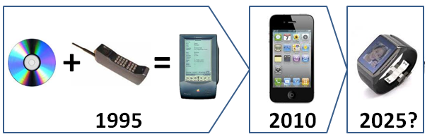
Mitől okos egy okostelefon?
Tán azért mert okosabb nálunk? ☺
A technika gyors fejlődésével szinte kétévente lecserélődik a teljes telefonkínálat.
Az okostelefon meghatározása folyamatosan változik, 5 évvel ezelőtt teljesen mást tekintettünk okostelefonnak mint ma.
Az okostelefonok mini számítógépek. Saját jól felépített operációs rendszerrel is rendelkeznek. Emellett tartalmaznak olyan régen extrának nevezett funkciókat, melyeket már minden készülék alapból tartalmaz, mint például a különféle navigációs rendszerek, kamera funkció, médialejátszó vagy internet böngésző...
Ezek különféle gyártóknál eltérőek: az Apple-nél iOS, a BlackBerrynél BlackBerry OS, a Google által fejlesztett Android OS, a Windows phone...
Röviden ezért okos egy okos telefon

Slide 4
Iphone 6 Plus bemutatása, főbb jellemzői
Az Apple 2014. szeptemberében adta ki
Operációs rendszere az iOS 8
Számos hálózati hozzáférési technológiát támogat a 4G-t is
Készenléti idő: 384 óra (ha nem használod) ☺
Beszélgetési idő: 24 óra
Office alkalmazások futnak rajta
Kamera felbontása 8 Mpixel
1080 p HD minőségbe tud videót lejátszani
Kijelzője LED-háttérvilágítású IPS LCD kapacitív érintőképernyő
Számos érzékelő és egyéb beépített alkalmazással ellátva

Slide 5
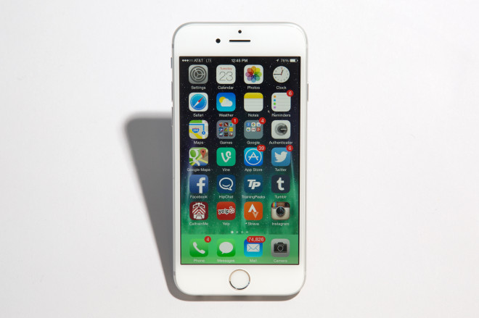
Fizikai paraméterek
A telefonok mérete hasonlóan egyéb műszaki eszközhöz (TV, autó) az idő előre haladtával egyre nő. Ennek egyik képviselője ez a telefon is, melynek kezelése egy kézzel nehézkes.
Méretei:
Magasság: 158,1 mm
Szélesség: 77,8 mm
Vastagság: 7,1 mm
Tömeg: 172 gramm

Slide 6
Energiaellátás
A nagy teljesítményű kijelző és a beépített elemek fogyasztása miatt nagy kihívás használható (egy napon belül nem kell tölteni) készülék gyártása. A gyártók egyik legnagyobb problémája a tartósabb, nagyobb kapacitású áramforrások
Jellemzői:
Beépített lítium ionos akkumulátor
Feltöltés hálózati adapterről vagy számítógépről USB-csatlakozással
Beszélgetési idő: 3G-hálózaton akár 24 óra
Készenléti idő: akár 16 nap (384 óra)
Internethasználat: 3G-hálózaton akár 12 óra, LTE‑hálózaton akár 12 óra, Wi‑Fi hálózaton akár 12 óra
Videólejátszás: akár 14 óra
Hanglejátszás: akár 80 óra
Kiegészítőként kapható hozzá nagyobb kapacitású akkumulátor, mely hasznos a sportolás közbeni használatkor (GPS + Zenelejátszó együttes használata)

Slide 7
Processzor és memória
A telefonok belsejében az Apple esetében a processzor saját fejlesztésű, a szoftverrel szerves egységet képez. A többi rész általában előre gyártott elemekből áll, melyet a gyártó másik féltől szerez. Ennek oka a szabadalmi jogok birtoklása valamint a fejlesztéshez szükséges tudás birtoklása nem kifizetődő még oly nagy gyártóknak sem mint az Apple.
CPU,GPU,ChipSet: Apple A8, Dual-core 1,4 GHz Cyclone (ARM v8-based), PowerVR GX6450 (quad-core graphics)
Az Apple telefonok árai a beépített elérhető tárhelytől függenek.
Kapacitás 16 GB, 64 GB, 128 GB

Slide 8
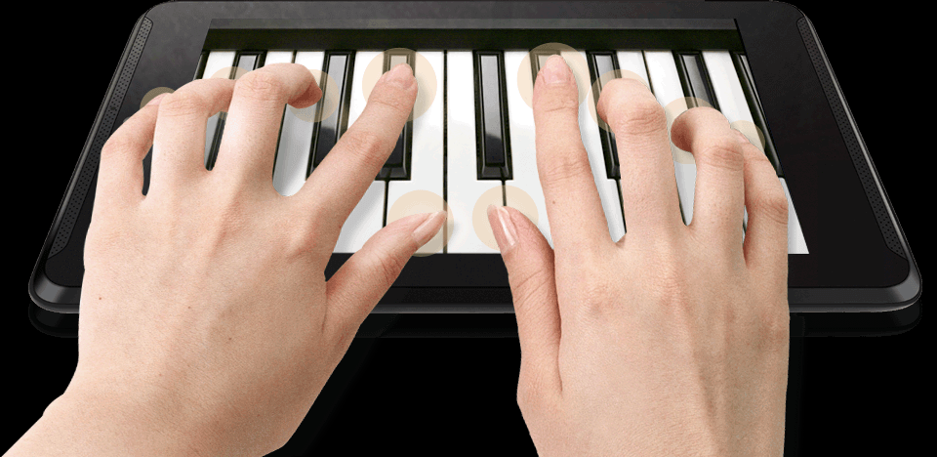
Kijelző
A kijelzőn látható kép minősége nagymértékben hozzájárul a használó elégedettségéhez, ezért fordítanak nagy hangsúlyt a kristálytiszta, ragyogó színű, éles képet adó kijelzőkre.
Tulajdonságai:
5,5 hüvelykes képátló,
LED-es háttér-világítás
széles formátumú Multi‑Touch (egyszerre több ujjal is vezérelhető) kijelző IPS technológiával
1920 x 1080 képpontos felbontás
401 ppi képpontsűrűség
1300:1 kontrasztarány (tipikus)

Slide 9
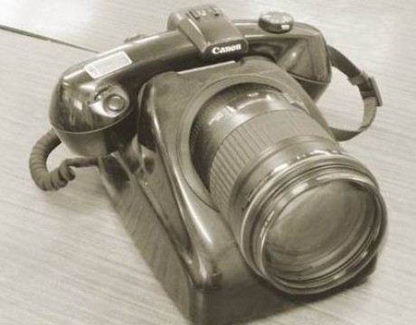
Kamera
A vásárlóknak fontos tulajdonság a telefonba épített kamera tulajdonságai. Az Apple erre nem helyez akkora hangsúlyt mint más gyártók. Ettől függetlenül számomra tökéletes képeket készít.
Néhány fontos tulajdonsága:
Új 8 megapixeles iSight kamera 1,5 µ méretű képpontokkal
Automatikus élességállítás Focus Pixels technológiával
ƒ/2,2-es fényrekesz
Optikai automatikus képstabilizálás
Öttagú objektív
Hibrid infravörösszűrő
Hátsó megvilágítású érzékelő
Zafírkristály objektívvédő
Automatikus HDR fényképezéshez
Sorozatfelvétel funkció
Élességállítás koppintással
Fényképek geocímkézése
...

Slide 10
Csatlakozási lehetőségek
A mobiltelefon hálózatok által használt technológiák és a frekvenciák nem egységesek a világban. Hogy a felhasználó vihesse magával bárhová a telefonját utazásai során ezért annak képesnek kell lennie sokféle hálózathoz csatlakozni. A lista itt található, hogy mit támogat a telefon:
CDMA EV-DO Rev. A és Rev. B (800, 1700/2100, 1900, 2100 MHz) UMTS/HSPA+/DC-HSDPA (850, 900, 1700/2100, 1900, 2100 MHz) TD-SCDMA 1900 (F), 2000 (A) GSM/EDGE (850, 900, 1800, 1900 MHz) FDD-LTE (sávok: 1, 2, 3, 4, 5, 7, 8, 13, 17, 18, 19, 20, 25, 26, 28, 29) TD-LTE (sávok: 38, 39, 40, 41)
illetve milyen egyéb technológiákat tud kezelni
802.11a/b/g/n/ac Wi‑Fi
Bluetooth 4.0 vezeték nélküli technológia
NFC
Egyéb kapcsolatok, mellyel a szolgáltatásokhoz fér hozzá:
Icloud (az Apple felhőszolgáltatása)
Icenter (az Apple szoftver tárháza, ahol ellenőrzött minőségű applikácók érhetők el)
Hangszóró kimenet

Slide 11
Egyéb beépített funkciók
Touch ID:
A telefon feloldásához ujjlenyomat olvasó azonosíthat
Barométer:
Légnyomás érzékelése lehetséges
Háromtengelyes giroszkóp:
A pontos pozíció és elmozdítások érzékelése, melyet főleg a játékok vezérlésénél használnak
Gyorsulásmérő
A telefon leesése (sérülése) esetén ennek az adatai alapján nem lesz garanciális a készülék. ☹
Intelligens fényérzékelő
A kijelző fényerősségének automatikus állításához

Slide 12
Különleges szolgáltatások
A telefonnak szerves része a szoftver, aminek a különleges szolgáltatásai teszik használhatóvá és élvezhetővé a telefont mint mindennapi használati tárgyat.
Az operációs rendszer verziója iOS 8
Ez a verzió sok bámulatos új képességgel kibővült és számos népszerű funkciójában továbbfejlesztett változat.
Az iOS 8 funkciói:
AirDrop, AirPlay, CarPlay, Vezérlőközpont, Családi megosztás, iCloud Drive, Multitasking, Értesítési központ, QuickType billentyűzet, Spotlight kereső

Slide 13
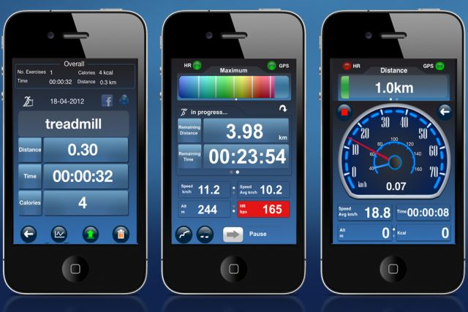

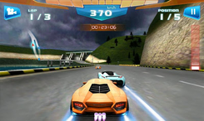
Én mire használnám
Zenehallgatás
Fényképezés
Sportolás rögzítése (futás, biciklizés)
Mindennapi tanulási kiegészítő (keresés, nyelvtanulási applikációk)
És természetesen játék

Slide 14
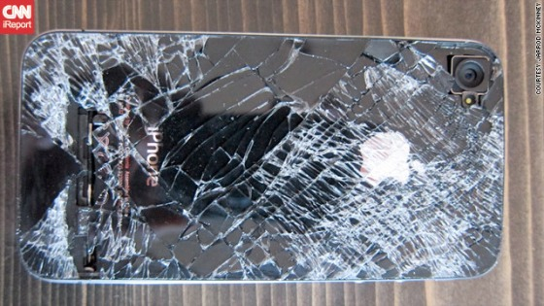
Esetleges problémák, hátrányok
Nagyon drága
Nagy mérete miatt egy kézzel nehezen kezelhető
A nagy képernyő miatt sérülékeny, és javítása nagyon drága, mert ez nem tartozik a garanciális sérülések közé
Nem lehet szétszedni, ami néha előny is, de akkumulátor cseréhez is szervizbe kell vinni.
iOS op. Rendszerű telefon csak iOS op. Rendszerrel küldhet adatot
Nem vízálló
Nem porálló
Az elvileg hajlékony telefon...

Slide 15
Két konkurens készülék összehasonlítása
Iphone 6 plus
Processzor:Apple A8, Dual-core 1,4 GHz Cyclone (ARM v8-based), PowerVR GX6450 (quad-core graphics)
Kijelző: 5,5col
Súly: 172 g
Kamera felbontás: 8,x Mpixel
Tárhely: 16/64/128 Gb
Sony Xperia Z3
Processzor: Qualcomm MDM9215M / APQ8064, Quad-core 1,5 GHz Krait, Adreno 320
Kijelző: 5 col
Súly: 146 g
Kamera felbontás: 13,x Mpixel
Tárhely: 16 Gb SD kártyával bővíthető
A csúcskategóriás készülékekbe a gyártók megpróbálnak minden szolgáltatást és extrát belezsúfolni.
Használhatósága az elérhető applikációktól függ és a felhasználó elkötelezettségén.
A Sony a használati körülmények tűrésében jobb (porálló, vízálló) és a kamera minőségére fektet hangsúlyt.
Az Apple szoftver és hardver összehangolásában jobb, mert az Androidnak a többféle HW miatt ez nehezebb.

Slide 16
Mobil és Pc operációs rendszer összehasonlítás
Mobiltelefon (iOS)
Egyféle processzor típus támogatott (ARM)
Érintőképernyőre optimalizált
Limitált multitasking
Fájlrendszert csak az appok érhetik el (kivéve a fényképeket)
Perifériák (pl. nyomtató) nem illeszthetők
Applikációk az iStore, iCenter-en keresztül érhetők el
Munkavégzéshez használt programok használhatósága limitált (Office)
Számítógép (OSX)
Többféle processzor támogatott (IA-64, x86 x86_64)
Billentyűzetre és egérre optimalizált
Multitasking kezelése támogatott
Fájlrendszer elérhető a felhasználó számára
Perifériák (pl. nyomtató) könnyen illeszthetők, elérhetők
Applikációk egyszerűen elérhetők
Teljes értékű munkavégzéshez

Slide 17
Kérdések
Mekkora a kijelzője?
Milyen minőségbe tud videót lejátszani?
Mekkora a súlya?
Mekkora a kamera felbontása?
Mekkora lehet a tárhely?
Az Apple mikor adta ki?
4G mobilhálózaton működik-e?
Porálló-e?
Ütésálló-e?

Slide 18
Források
http://www.istyle.eu/hu/iphone-6-plus.html
http://mobinga.blog.hu/2012/04/11/mitol_okos_a_telefon
http://sworld.hu/2014/01/05/mitol-okos-egy-okostelefon/
http://telepponne.blogspot.hu/
www.handras.hu
http://www.telefonguru.hu/keszulekek/keszulek-guru_Apple_iPhone_6_Plus.asp
http://www.telefonguru.hu/hir/Ezert_is_sorban_alltok_majd_Apple_iPhone_6_Plus_2014-9-10
http://mobilport.hir24.hu/tesztek/2014/11/06/iphone-6-plus-teszt-az-esz-a-sziv-es-a-tenyer-harca/
http://www.super.eoldal.hu/fenykepek/vicces-kepek/vicces-kepek2/telefon-kamera.html
http://www.wired.com/2014/09/iphone-6-plus-bendgate/
http://ilovebalaton.blog.hu/2012/08/31/negy_tuti_okostelefon_alkalmazas_bringasoknak
http://fast-racing-1.en.softonic.com/android
A háttérkép saját készítésű

